Slide 1
FitWise
Entrenamiento y nutrición personalizada
en una aplicación Android
Jonathan Valenzuela · Víctor Palacios

Slide 2
El desafío: comenzar con orientación
ENTRENAMIENTO
ALIMENTACIÓN
CONTINUIDAD
Qué ejercicios hacer y cómo utilizar máquinas de forma adecuada.
Cómo estimar requerimientos calóricos y organizar comidas.
Cómo registrar actividades y observar el progreso.
Público inicial: personas adultas en Chile que entrenan en casa o gimnasio.
FITWISE · PROYECTO APT
2

Slide 3
La propuesta FitWise
Un entorno móvil que reúne orientación para entrenar, alimentación y seguimiento.
Rutinas para casa o gimnasio y consulta de ejercicios.
Guía de máquinas y equipamiento.
Estimación de calorías según características y objetivo.
Minutas, orientación alimentaria y registros de progreso.
FITWISE · PROYECTO APT
3

Slide 4
Objetivos del proyecto
OBJETIVO GENERAL
Apoyar la planificación del entrenamiento y la alimentación según objetivos y características personales.
ORIENTAR
PERSONALIZAR
ACOMPAÑAR
Ejercicios, máquinas y rutinas.
Estimación calórica y alimentación.
Seguimiento, usabilidad y pruebas.
FITWISE · PROYECTO APT
4

Slide 5
Seis capacidades integradas
RUTINAS
EJERCICIOS
MÁQUINAS
Casa o gimnasio
Consulta y orientación
Guía de equipamiento
CALORÍAS
NUTRICIÓN
PROGRESO
Estimación por objetivo
Alimentos y minutas
Historial y registros
FITWISE · PROYECTO APT
5

Slide 6
Experiencia del usuario
01
02
03
04
Configura su perfil
Define su objetivo
Consulta rutinas y nutrición
Registra y revisa progreso
FITWISE · PROYECTO APT
6

Slide 7
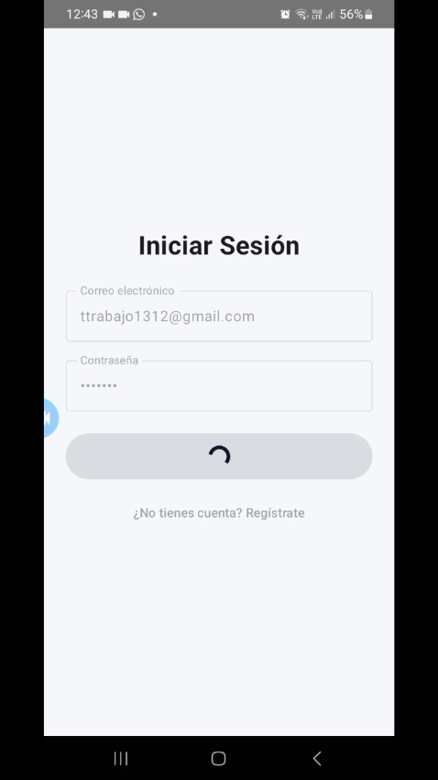
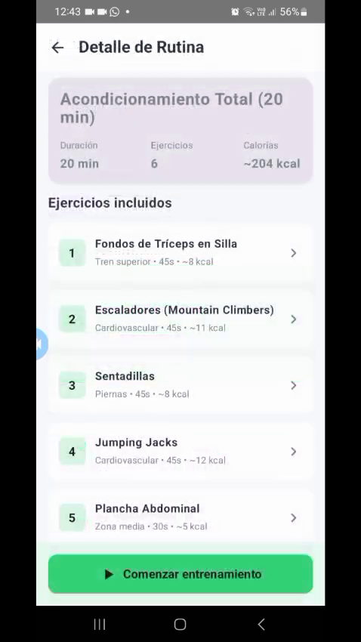
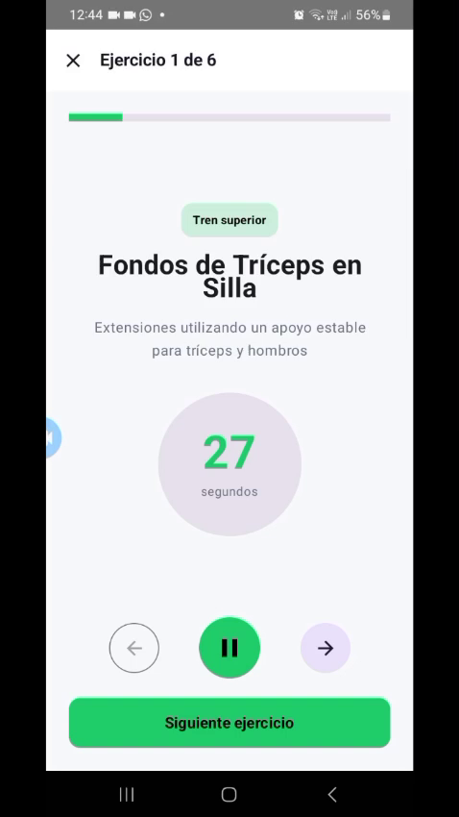
FitWise: acceso y entrenamiento
Evidencia visual de la aplicación ejecutándose en Android
Acceso
Detalle de rutina
Ejercicio y temporizador

Slide 8
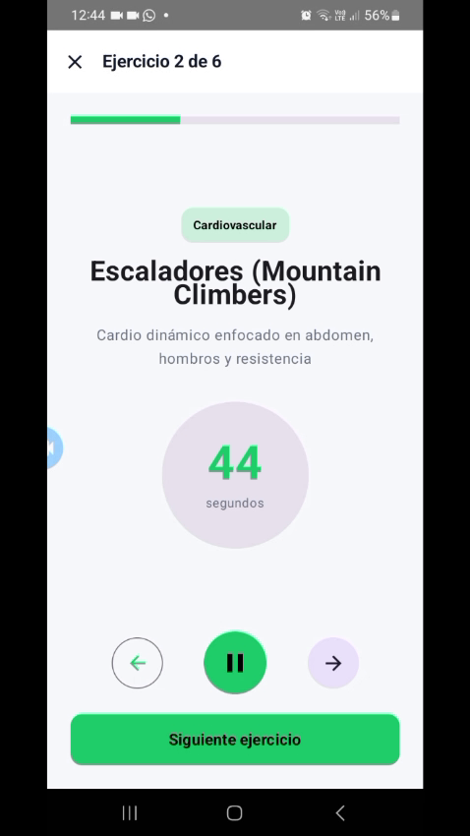
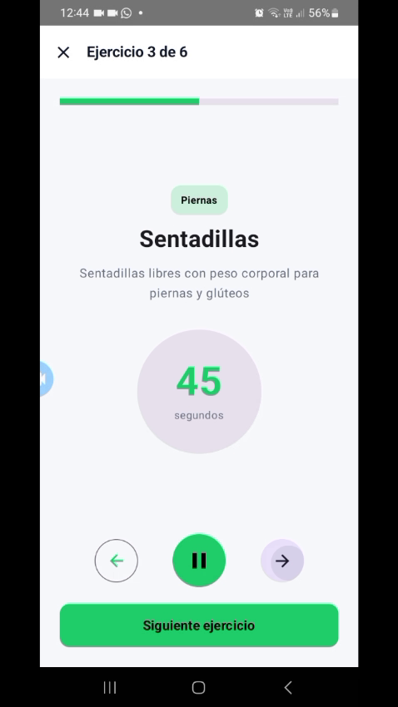
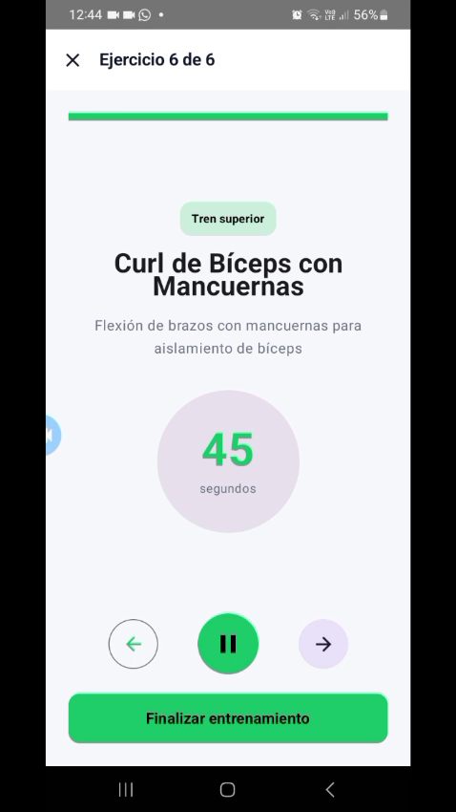
Entrenamiento guiado en la práctica
Secuencia observada: rutina de seis ejercicios con temporizador y controles de avance
Ejercicio cardiovascular
Sentadillas
Finalizar rutina

Slide 9
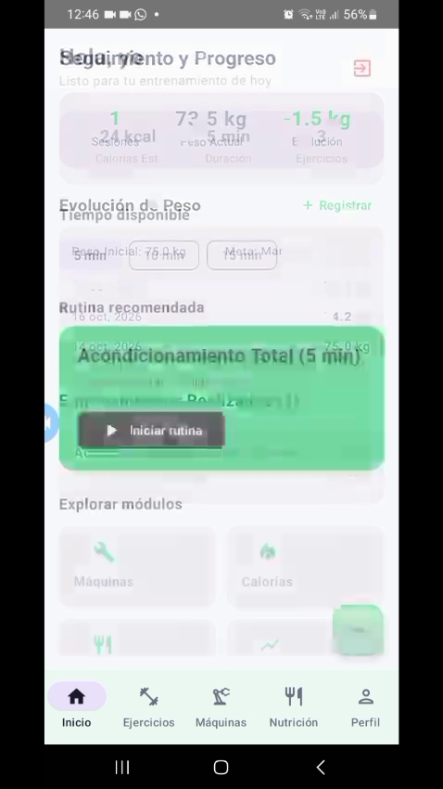
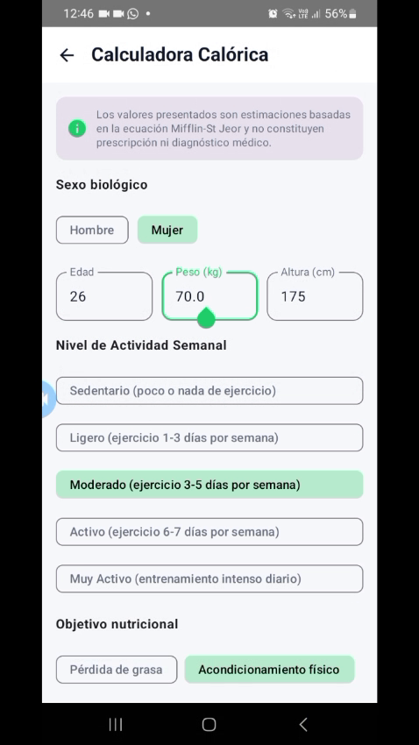
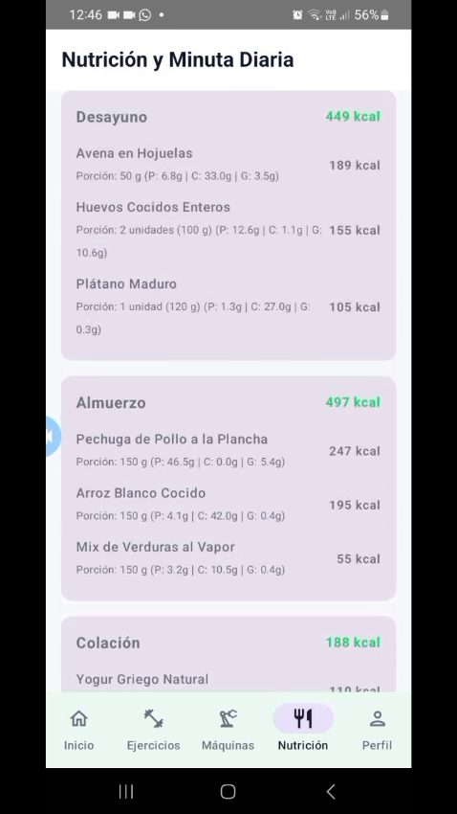
Nutrición, calorías y progreso
Pantallas reales observadas en la demostración
Seguimiento
Calculadora calórica
Minuta diaria
FitWise · Capturas auténticas extraídas del video de demostración · Octubre 2026

Slide 10
Arquitectura: responsabilidades claras
PRESENTACIÓN
Jetpack Compose · Pantallas · ViewModels
↓
DOMINIO
Modelos · Casos de uso · Reglas de negocio
↓
DATOS
Repositorios · Fuentes configuradas
FITWISE · PROYECTO APT
7

Slide 11
Ejemplo técnico: cálculo calórico
01 Usuario ingresa datos y objetivo
02 Pantalla solicita operación al ViewModel
03 CalculateCaloriesUseCase ejecuta el cálculo
04 CalorieResult vuelve a la interfaz
FITWISE · PROYECTO APT
8

Slide 12
Modelo conceptual de datos
USUARIO
ENTRENAMIENTO
User · UserProfile · WeightEntry
Workout · Exercise · Machine · WorkoutHistory
NUTRICIÓN
CÁLCULO
Meal · Food
CalorieResult
FITWISE · PROYECTO APT
9

Slide 13
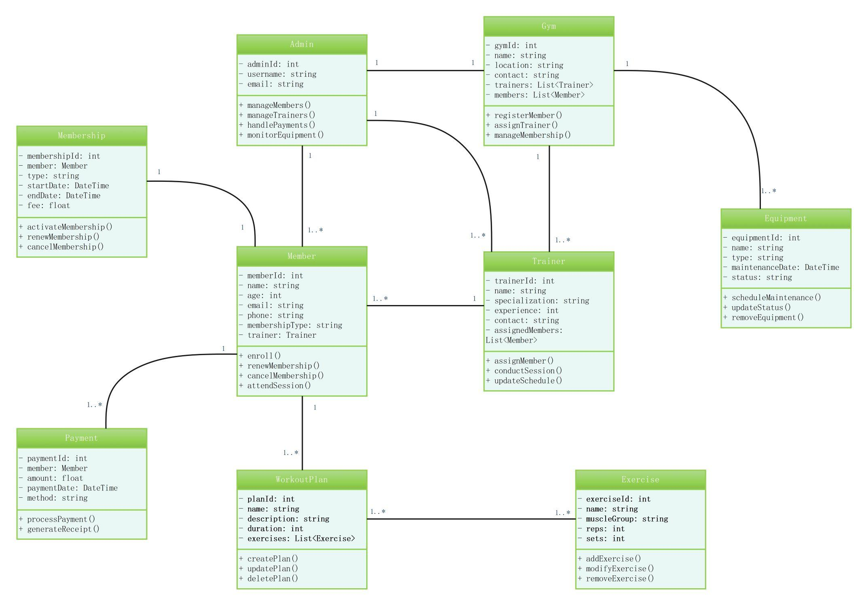

Slide 14
Relaciones principales del dominio
Un usuario dispone de un perfil y puede registrar peso y sesiones.
Una rutina agrupa ejercicios; un ejercicio puede aparecer en distintas rutinas.
Las máquinas complementan la información de ejercicios.
Una minuta agrupa alimentos; el perfil y objetivo originan una estimación calórica.
FITWISE · PROYECTO APT
10

Slide 15
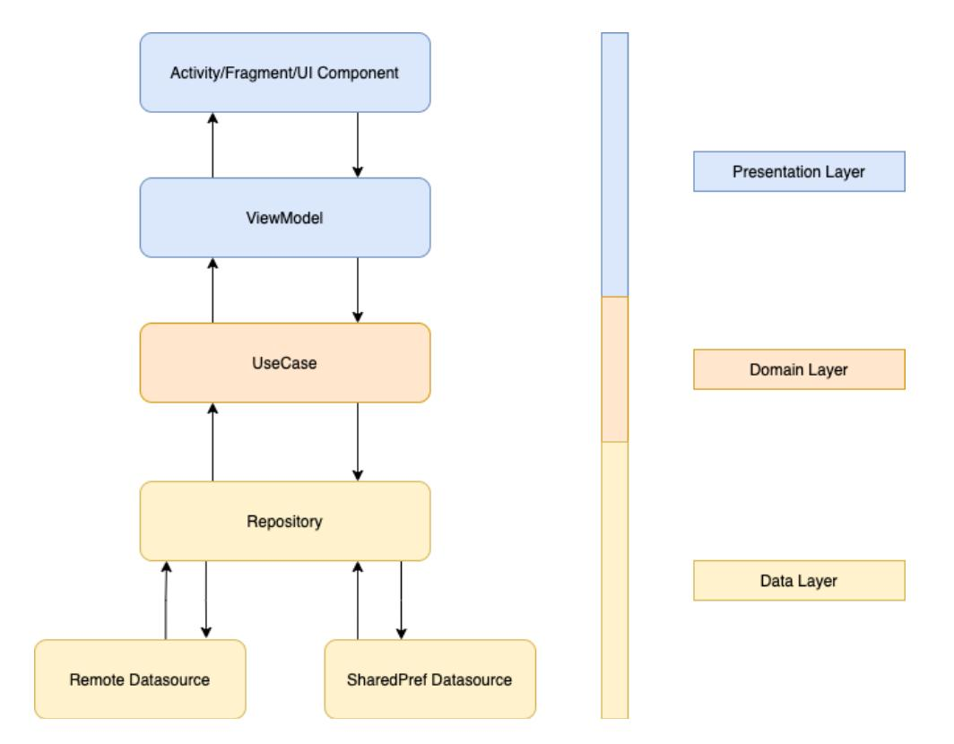

Slide 16
Casos de uso: qué puede hacer el usuario
ACCESO
PERFIL
ENTRENAMIENTO
Registro e inicio de sesión
Gestionar datos y objetivos
Consultar ejercicios, máquinas y rutinas
NUTRICIÓN
SEGUIMIENTO
Calcular calorías y consultar minutas
Registrar sesiones y consultar progreso
FITWISE · PROYECTO APT
11

Slide 17
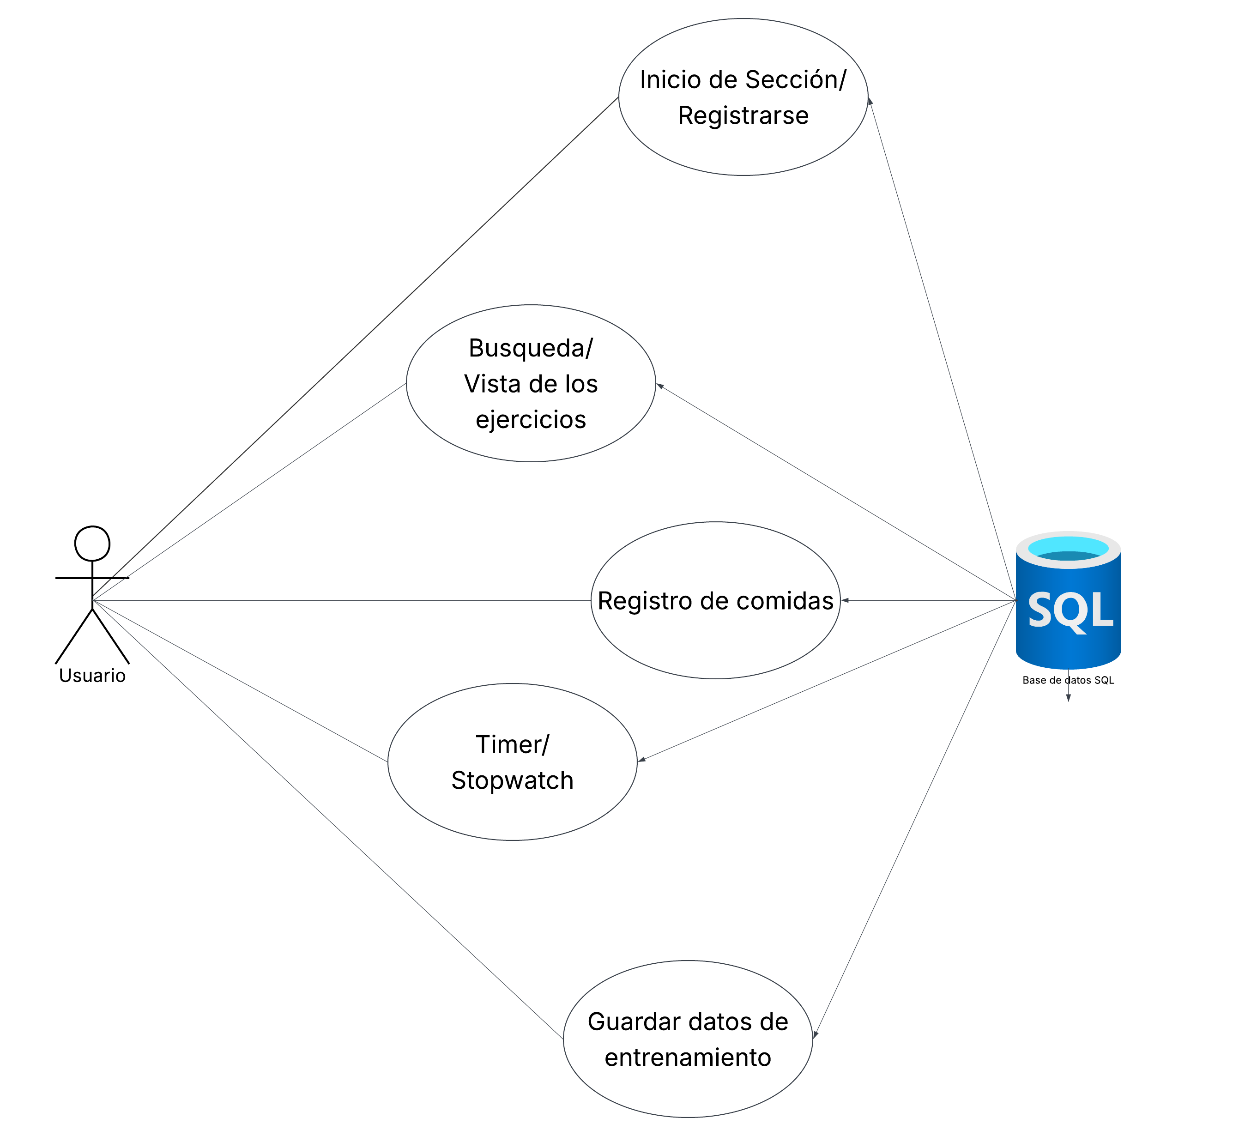

Slide 18
Calidad: criterios de aceptación
Seguridad
Privacidad
Usabilidad
Rendimiento
Aislamiento por sesión
Uso limitado de datos
Navegación clara
Operación fluida
Integridad
Mantenibilidad
Compatibilidad
Confiabilidad
Registros coherentes
Separación por capas
Android objetivo
Validación de entradas
FITWISE · PROYECTO APT
12

Slide 19
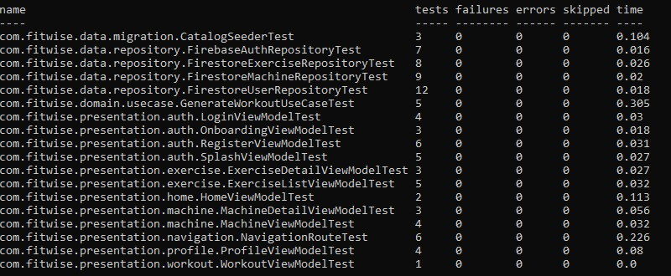
Pruebas automatizadas: evidencia
18
0
0
0
Suites / clases
Fallos
Errores
Omitidas
FITWISE · PROYECTO APT
13

Slide 20
Qué se validó
REPOSITORIOS
CASOS DE USO
VIEWMODELS
Migración de catálogo y acceso a ejercicios, máquinas y usuarios.
Generación de rutinas y reglas aisladas incluidas en las suites.
Acceso, registro, inicio, navegación, perfil, ejercicios y rutinas.
FITWISE · PROYECTO APT
14

Slide 21
Propuesta de valor
CENTRALIZACIÓN
ORIENTACIÓN
PERSONALIZACIÓN
Entrenamiento, nutrición y progreso desde una sola aplicación.
Contenido pensado para quienes comienzan a entrenar.
Estimaciones y orientación según datos y objetivos del usuario.
FITWISE · PROYECTO APT
15

Slide 22
Planificación y avance estimado
18 semanas
3 fases académicas · 10 actividades
91 %
Promedio simple estimado de las diez actividades
FITWISE · PROYECTO APT
16

Slide 23
Estado de avance por actividad
Planificación y requisitos
100 %
Diseño de aplicación e interfaz
100 %
Desarrollo de la aplicación
90 %
Implementación de base de datos
85 %
Calculadora y recomendaciones
90 %
Rutinas y guía de ejercicios
90 %
Pruebas y corrección
90 %
Evaluación y presentación final
65 %
FITWISE · PROYECTO APT
17

Slide 24
Próximos pasos de evolución
VALIDACIÓN
EXPERIENCIA
CALIDAD
Ampliar pruebas de usabilidad y evidencias de ejecución.
Refinar la navegación y visualización del progreso.
Incorporar mediciones explícitas de cobertura y rendimiento.
Líneas de evolución propuestas; no se presentan como funcionalidades implementadas.
FITWISE · PROYECTO APT
18

Slide 25
Conclusiones
FitWise reúne orientación de entrenamiento, nutrición y seguimiento.
La arquitectura por capas organiza la interfaz, la lógica y los datos.
Las pruebas mostradas respaldan los componentes evaluados, con límites de cobertura.
La planificación registra avances importantes y actividades aún por cerrar.
FITWISE · PROYECTO APT
19

Slide 26
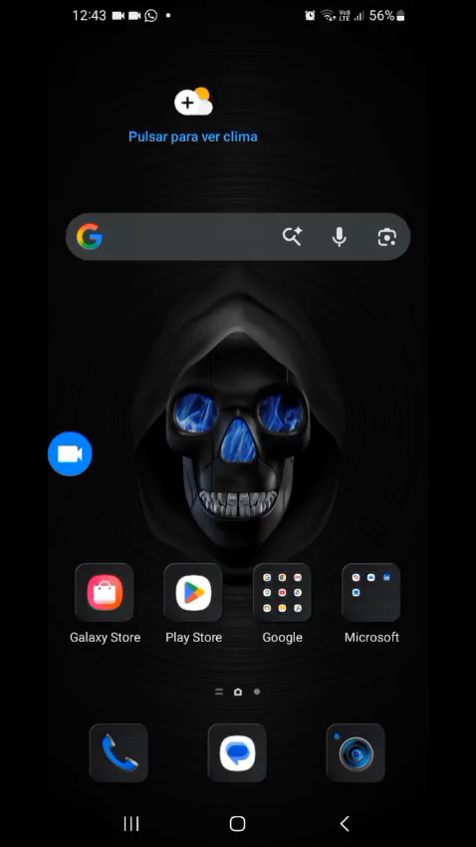

Slide 27
FitWise
Gracias por su atención
Jonathan Valenzuela · Víctor Palacios

